Slide 1
أوراق عمل وحدة
(يلتزم بقواعد الأمن والسلامة)

Slide 2
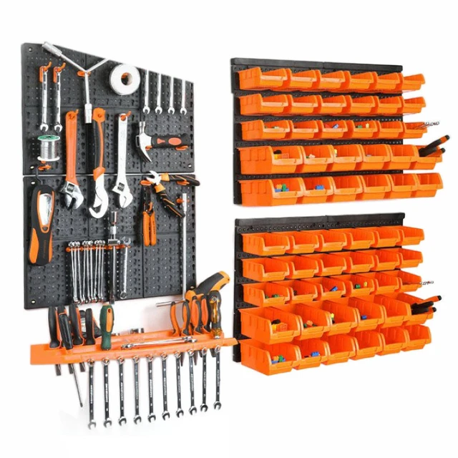
عرض على الشاشة اسماء الطلاب المعنين في نقل الادوات والمواد الخطرة الى مكانها الصحيح وبشكل اسبوعي يتم اختيار اسماء طلاب اخرين.

